Slide 1
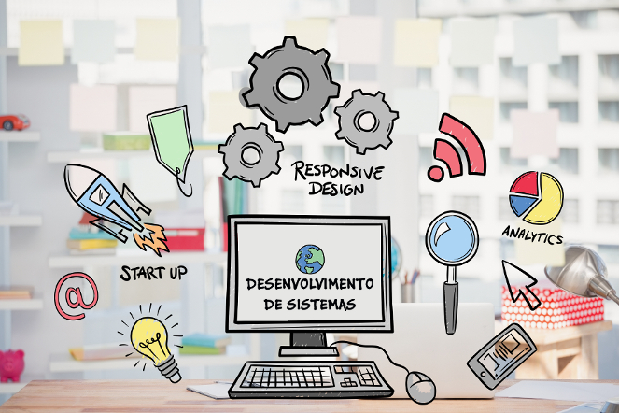
Técnico em Desenvolvimento de Sistemas
Docente: Rafael Sacramento

Slide 2


Sobre o Professor
Formado em Bacharel em Sistemas de Informação, pós-Graduado em Análise de Sistemas com Ênfase em Governança e Docência da Tecnologia.
Ex militar das Forção Armadas.
Tenho 39 anos
Atuo por mais de 14 anos como professor.

Slide 3

Histórico do Senac
O Senac – Foi criado em 10 de janeiro de 1946 através do decreto-lei 8.621. É uma entidade privada com fins públicos que recebe contribuição compulsória das empresas do comércio e de atividades assemelhadas. A nível nacional é administrado pela Confederação Nacional do Comércio.

Slide 4
Sobre o curso:
Carga Horária: 1.200 horas
Dividido em 12 Unidades Curriculares - UC;
Analisar requisitos e funcionalidades da aplicação – 108h;
Desenvolver algoritmos - 60h;
Auxiliar na Gestão de Projetos de Tecnologia da Informação- 108h;
Analisar programação estruturada e orientada a objetos- 48h;
Desenvolver aplicações desktop - 140h;
Criar e manter Banco de Dados - 108h;
Desenvolver aplicações web - 140h;

Slide 5
Desenvolver aplicações mobile - 140h;
Realizar operações de atualização e manutenção em aplicações desenvolvidas - 96h;
Realizar testes nas aplicações desenvolvidas - 108h;
Realizar operações de suporte junto ao usuário - 84h;
Projeto Integrador Desenvolvedor de aplicações - 60h;

Slide 6

Com Técnico em Desenvolvimento de Sistemas e no cargo de Desenvolvedor de Sistemas se inicia ganhando R$ 2.221,00 de salário e pode vir a ganhar até R$ 4.754,00.

Slide 7
O que é um Técnico em Desenvolvimento de Sistemas?
Técnico em Desenvolvimento de Sistemas é um profissional que possui conhecimentos e habilidades para atuar na criação, manutenção e suporte de sistemas de computador. Eles são responsáveis por desenvolver softwares e aplicações de acordo com as necessidades específicas de uma organização ou cliente.

Slide 8
As principais responsabilidades de um Técnico em Desenvolvimento de Sistemas podem?
1 - Análise de requisitos: Compreender as necessidades dos usuários e traduzi-las em especificações técnicas para o desenvolvimento de sistemas de software.
2 - Desenvolvimento de software: Escrever código, criar algoritmos e implementar funcionalidades de acordo com as especificações definidas.

Slide 9
3 - Teste e depuração: Realizar testes para garantir a funcionalidade e a qualidade do software, além de identificar e corrigir eventuais erros (bugs).
4 - Manutenção de sistemas: Realizar atualizações, correções e melhorias nos sistemas existentes conforme necessário.
5 - Suporte técnico: Prestar suporte aos usuários finais para resolver problemas relacionados ao software e fornecer orientações sobre seu uso adequado.
6 - Documentação: Documentar o processo de desenvolvimento, bem como as especificações e funcionalidades do software.

Slide 10


Slide 11

Sobre você:
Nome e como gostaria de ser chamado(a)?
Local onde mora?
Porque está fazendo este curso?
Quais são suas expectativas?

Slide 12

Briefing (Resumo)
Um amigo meu definiu briefing como um “Resumo” para umas perguntinhas que se faz ao cliente sobre o que ele quer no site, aplicativo e etc”.
Basicamente, é mais ou menos isso, mesmo: o briefing é um conjunto de perguntas e/ou atividades que servem para determinar como se dará o projeto, elaboração e execução de determinada coisa

Slide 13
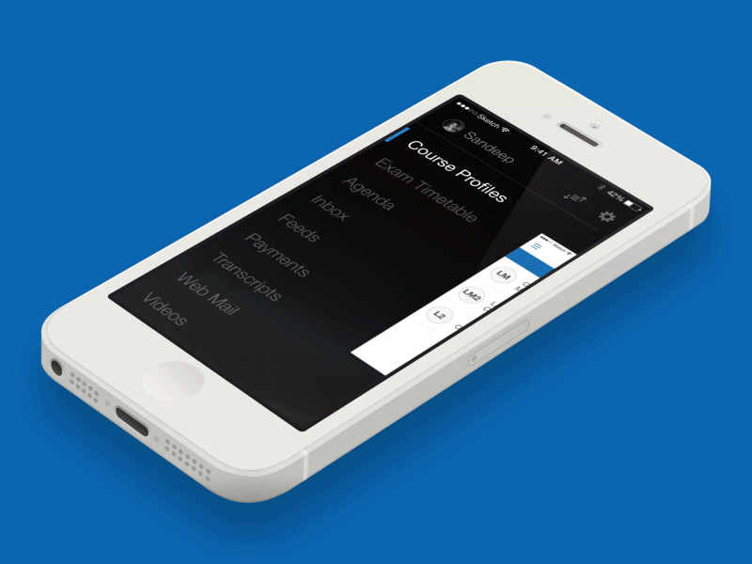
Protótipo
Um protótipo de um site ou aplicativo é uma representação visual e interativa do design e da funcionalidade do produto final.
Ele geralmente é criado durante a fase de desenvolvimento para ajudar na comunicação das ideias, testar a usabilidade e obter feedback dos usuários antes da implementação completa.

Slide 14
Canvas Pró
O que é?
Lançado em 2013, o Canva é uma plataforma online de design e comunicação visual que tem como missão colocar o poder do design ao alcance de todas as pessoas do mundo, para que elas possam criar o que quiserem e publicar suas criações onde quiserem.
O Canvas de Modelo de Negócio é uma ferramenta muito utilizada por empreendedores e gestores para criar, analisar e ajustar modelos de negócio de forma eficaz.

Slide 15


Slide 16

Figma
O que é?
É uma poderosa ferramenta de design colaborativo baseada na nuvem, usada principalmente para criar interfaces de usuário, protótipos interativos e designs gráficos. Permite que equipes de design trabalhem juntas em tempo real, facilitando a colaboração e a comunicação durante o processo de design.
Site: figma.com

Slide 17
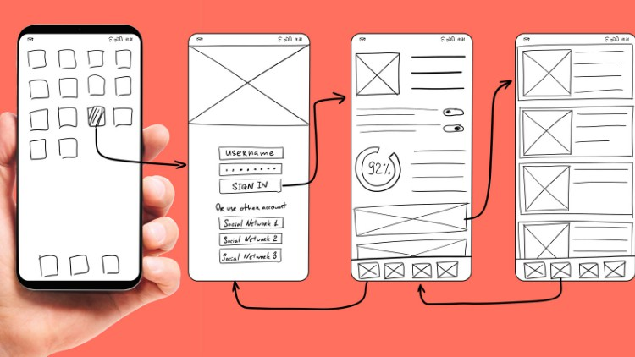
Protótipo (WEB e Aplicativo)
É um design ou um modelo mais detalhado de algo que você pretende construir. Criar um protótipo significa construir uma amostra do produto, app, site, página ou ferramenta e testá-la para ver se funciona e se os processos ou funções são executados corretamente.

Slide 18
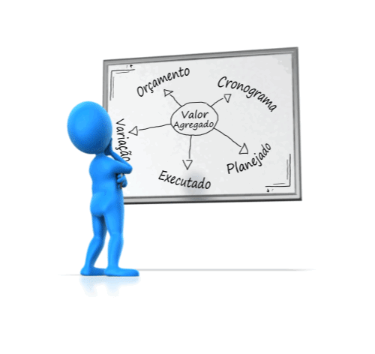
O que é Analise de Requisitos?
É uma das etapas mais importantes do desenvolvimento de um projeto de software. Ela faz parte da fase de planejamento e tem como objetivo geral mapear o conjunto de ações e características que precisam compor o software.

Slide 19
Como funciona a análise de requisitos?
1 - Identificar as necessidades;
Nesta primeira fase, os analistas precisam compreender as perspectivas dos usuários, suas necessidades, dificuldades e outros problemas. Além disso, aqui o sistema é especificado e o planejamento é realizado.
2 - Compreender as necessidades e soluções;
Os responsáveis estudam as necessidades e reconhecem as informações que são importantes para a experiência do usuário e para o software. Nesta fase também são selecionadas as melhores soluções para os problemas..

Slide 20
3 - Modelar o sistema;
Esta etapa consiste em utilizar o recurso da modelagem para suportar a síntese da solução, pois ele proporcionará ferramentas para simplificar o entendimento do software, incluindo seu comportamento e funcionalidades.
4 - Especificar os requisitos;
Nesta fase, os profissionais irão estabelecer as interfaces, performances, funções, restrições e contexto do software.
5 - Revisar o projeto;
Em conjunto com o usuário, aqui o analista irá avaliar o objetivo final para conferir se existem falhas, omissões, redundâncias e inconsistências.

Slide 21
O que é UML?
Linguagem de Modelação Unificada
(Unified Modeling Language)
É uma linguagem padrão utilizada para visualizar, especificar, construir e documentar artefatos de sistemas de software.
O UML oferece uma variedade de diagramas que permitem aos desenvolvedores representar diferentes aspectos de um sistema, tais como estrutura, comportamento, interações e fluxos de dados. Esses diagramas incluem diagramas de classes, diagramas de sequência, diagramas de atividades, diagramas de casos de uso, entre outros. O UML é uma ferramenta valiosa no processo de desenvolvimento de software, pois ajuda a comunicar as ideias de projeto de forma clara e concisa entre os membros da equipe de desenvolvimento e os stakeholders do projeto.

Slide 22
Diagrama de Casos de Uso
A funcionalidade do sistema é definida por um conjunto de casos de uso. Os casos de uso têm por objetivo caracterizar os requisitos funcionais do sistema e identificar entidades relevantes e sua interação com o sistema. Cada caso de uso representa uma sequência de ações e deve ser descrito textualmente. A descrição textual é um documento narrativo que descreve sequência de eventos/ações realizadas pelo sistema, quando estimulados por um ator que interage ou usa o sistema. Os casos de uso devem ser passíveis de compreensão tanto por desenvolvedores como por usuários e precisam ser completos, consistentes e não ambíguos.

Slide 23
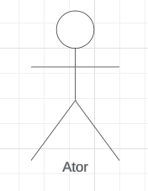
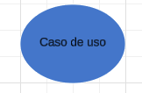
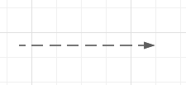
Os diagramas UML também fornecem os diagramas de casos de uso, que é o conjunto de notações gráficas que permite representar os casos de uso, atores e associações entre eles.
Ator
Caso de uso
Relacionamento

Slide 24
Ator
Ator pode ser uma pessoa, organização ou sistema externo que interage com seu aplicativo ou sistema. Eles devem ser objetos externos que produzam ou consumam dados.

Slide 25
Caso de uso
Descreve as interações entre um ou mais Ator e o sistema para gerar um resultado de valor observável para o ator iniciador.

Slide 26
Relacionamento
Mostram casos de uso, atores e os relacionamentos entre eles.
Por exemplo, o relacionamento entre um ator e um caso de uso ilustra que o ator pode usar certas funcionalidades do sistema de negócios.

Slide 27
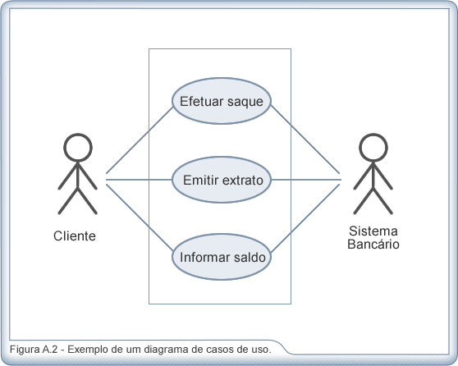
A Figura A.2 apresenta um exemplo de diagrama de casos de uso.

Slide 28
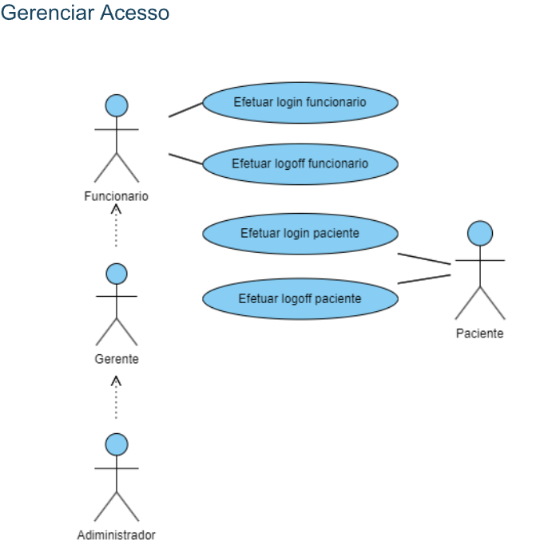

Slide 29
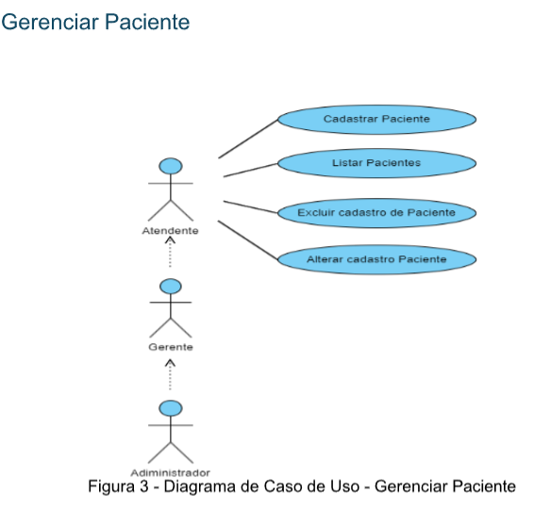

Slide 30
Generalização em Casos de Uso
É utilizada quando você encontra dois ou mais casos de uso que têm comportamento, estrutura e finalidade comuns. Quando isso ocorre, você pode descrever as partes compartilhadas em um caso de uso novo, geralmente abstrato, que é especializado pelos casos de uso filho.

Slide 31
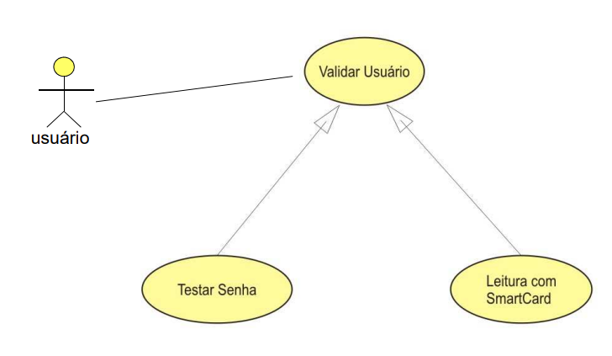
O caso de uso “Validar Usuário” é especializado em outros dois, que utilizam diferentes mecanismos de identificação do usuário: “Testar Senha” e “Leitura com Smartcard”.

Slide 32
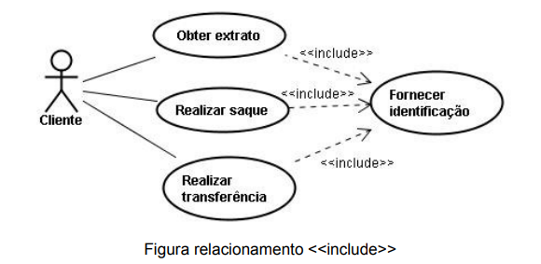
Caso de Uso Include
É utilizada quando o caso de uso A “inclui” o caso de uso B, significa que sempre que o caso de uso A for executado o caso de uso B também será executado. A direção do relacionamento é do caso de uso que está incluindo para o caso de uso incluído.

Slide 33
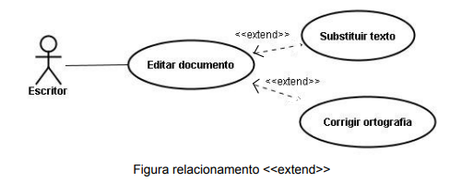
Caso de Uso Extend
É utilizada para representar situações em que certas funcionalidades opcionais podem ser ativadas em determinadas circunstâncias ou quando certos eventos ocorrem durante a execução do sistema.

Slide 34
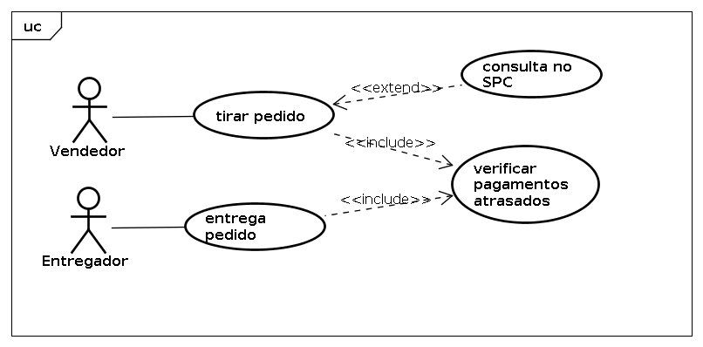

Slide 35
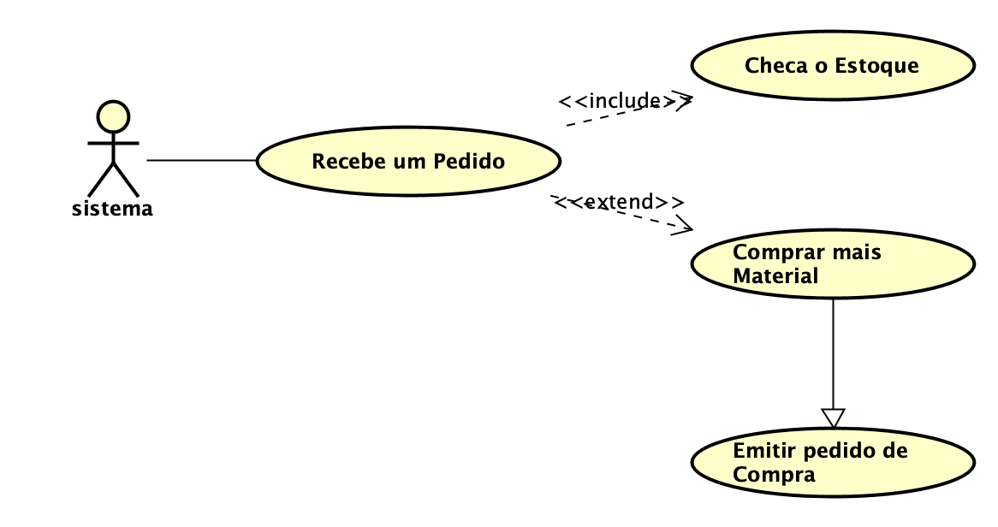

Slide 36
Responsabilidades do Caso de Uso
É descrever o comportamento do sistema em termos de interações entre os atores externos e o sistema. Ele detalha as ações que o sistema realiza em resposta a estímulos externos, normalmente representados por atores. O caso de uso também descreve as condições pré e pós-condição para cada ação. Em resumo, ele ajuda a entender como o sistema funciona em um nível mais alto, sem entrar em detalhes de implementação.

Slide 37
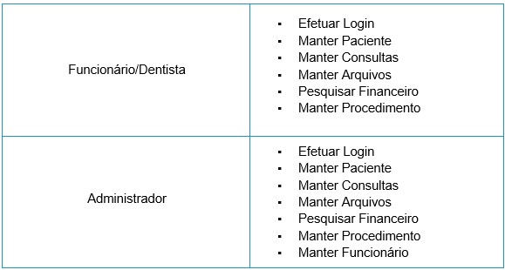
Tabela 1 – Responsabilidades de cada Ator

Slide 38
Abreviações
A área de tecnologia é cheia de termos e siglas que as vezes confundem os usuários e até os profissionais com experiência no assunto.
Geralmente são formadas pelas primeiras letras de cada palavra de uma expressão para tornar a escrita mais eficiente e rápida. Esse método é conhecido como sigla.
Ao utilizar apenas as primeiras letras, é possível condensar a informação sem perder o significado da expressão original. Isso facilita a comunicação escrita, especialmente em contextos onde a brevidade é importante, como em textos técnicos, acadêmicos ou em comunicações formais. Além disso, as siglas permitem que termos longos e complexos sejam facilmente reconhecidos e compreendidos por pessoas familiarizadas com o contexto em questão.

Slide 39
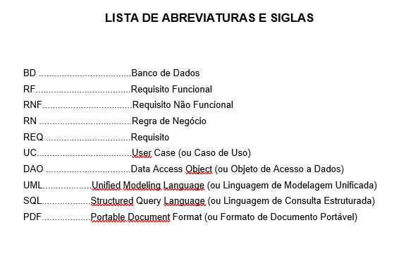

Slide 40
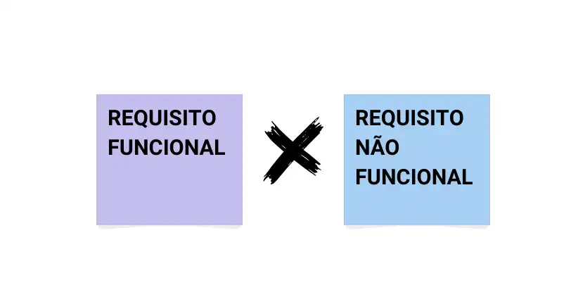

Slide 41
Requisitos Funcionais (RF)
Os requisitos funcionais são as instruções que definem o que essa máquina deve fazer.
No contexto de um software, eles delineiam as ações específicas que o sistema deve ser capaz de executar para satisfazer as necessidades dos usuários.

Slide 42
Exemplo Prático: Aplicativo de Lista de Tarefas
• Permitir que o usuário crie uma nova tarefa;
• Oferecer a opção de marcar uma tarefa como concluída;
• Proporcionar um meio de excluir tarefas;
• Facilitar a edição de tarefas já criadas. um meio de excluir tarefas;
Essas são as tarefas essenciais que definem o funcionamento do aplicativo.

Slide 43
E O Que São Requisitos Não Funcionais (RNF)?
Enquanto os requisitos funcionais são as ações, os requisitos não funcionais caracterizam como essas ações serão realizadas.
Eles são os atributos de qualidade que determinam a eficiência, a usabilidade e a robustez do software.

Slide 44
Exemplo Prático: Aplicativo de Lista de Tarefas
• Tempo de resposta: O aplicativo deve responder a todas as interações dentro de 2 segundos;
• Usabilidade: Deve ser intuitivo, permitindo que o usuário o utilize sem treinamento prévio;
• Segurança: Os dados dos usuários devem ser armazenados e transmitidos de forma segura;
• Disponibilidade: O aplicativo deve estar acessível para uso 99,9% do tempo.

Slide 45
Esses parâmetros garantem que o aplicativo não apenas funcione, mas que também ofereça uma experiência de qualidade ao usuário.
- A Importância da Integração Entre Funcional e Não Funcional
Um software é mais que a soma de suas partes.
É vital integrar os requisitos funcionais e não funcionais desde o início do desenvolvimento.
Um aplicativo que realiza todas as suas funções, mas falha em ser rápido e confiável, é tão problemático quanto um aplicativo que é eficiente e seguro, mas não realiza as tarefas necessárias.

Slide 46

Priorizar requisitos é uma arte.
Ao começar, é importante focar primeiro no que seu software precisa fazer (requisitos funcionais) e depois em como ele deve fazer (requisitos não funcionais).

Slide 47
Como Definir Requisitos de Forma Eficaz
Aqui estão algumas estratégias para acertar:
• Entenda seu usuário: Conheça profundamente quem irá usar seu aplicativo e o que eles precisam dele.
• Priorize os requisitos: Nem tudo precisa ser desenvolvido imediatamente. Foque no essencial primeiro.
• Clareza é chave: Requisitos mal definidos podem levar a mal-entendidos e a um produto final inadequado.
• Esteja aberto a mudanças: Requisitos podem evoluir à medida que você aprende mais sobre as necessidades dos usuários.
Dominar os conceitos de requisitos funcionais e não funcionais é essencial para qualquer aspirante a desenvolvedor de software.

Slide 48

Especificação dos Casos de Uso
É uma técnica de especificação que descreve uma sequência de ações que o sistema deve realizar para produzir uma resposta para um ator. Na realidade, tem-se uma sequência da interação entre caso de uso e ator.

Slide 49
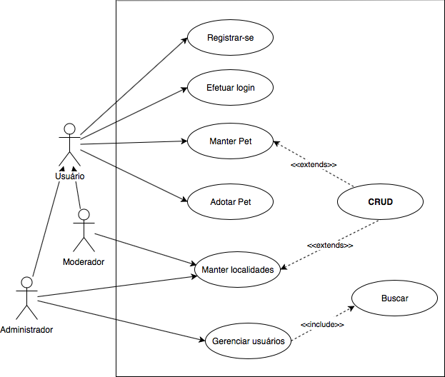

Slide 50
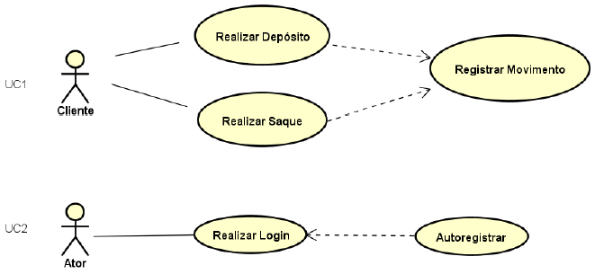
UC2
UC1

Slide 51
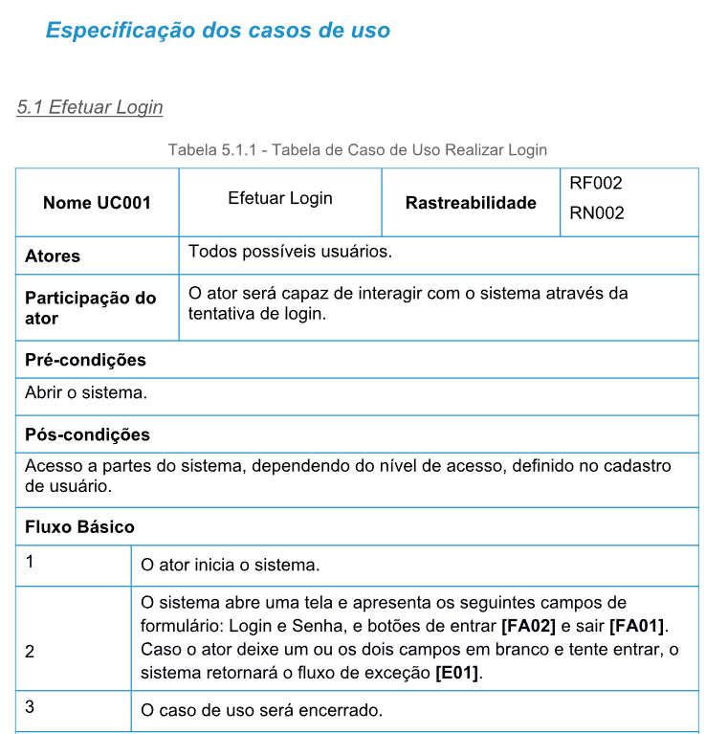

Slide 52
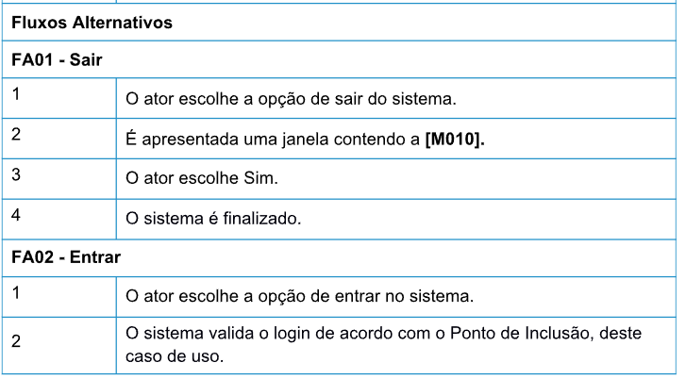
Fluxo de Alternativo (FA)
Descrevem o que acontece quando o ator faz uma escolha alternativa, diferente da descrita no fluxo principal, para alcançar seu objetivo:
✓Podem descrever escolhas exclusivas entre si.
✓ Pós-condição – estado que o sistema alcança após o caso de uso ter sido realizado.

Slide 53
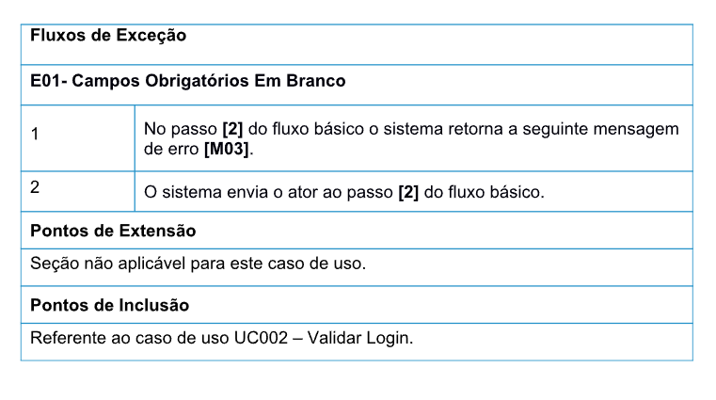
Fluxo de Execução (FE)
A execução sempre começa no primeiro comando de um programa. Os comandos são executados um a um, em ordem, de cima para baixo. A definição de funções não altera o fluxo de execução do programa, mas lembre-se que comandos dentro de uma função não são executados até que a função seja chamada.

Slide 54
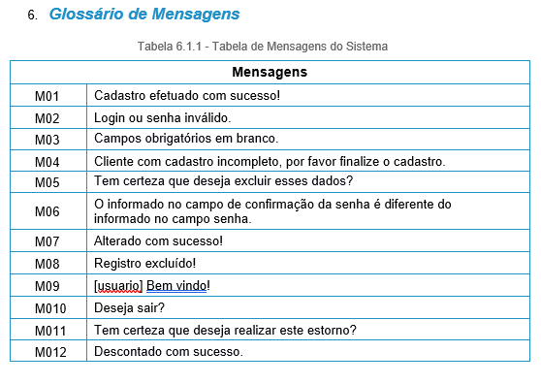
Glossário de Mensagens
É uma espécie de dicionário de palavras não tão conhecidas, seja porque são palavras de uso técnico ou porque são palavras regionais e de outro idioma. Então, de forma geral, o glossário serve para explicar o significado de alguns termos que, por algum motivo, o leitor ou leitora pode não conhecer.
Segue o modelo:

Slide 55
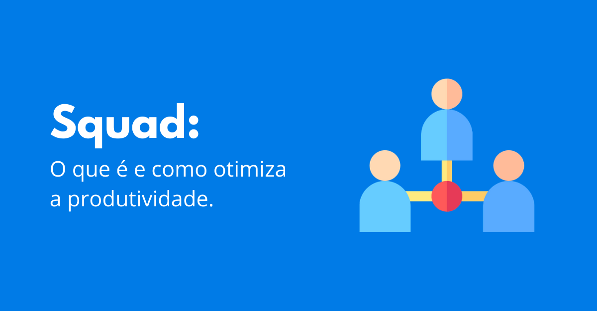
Metodologia Squad (Pendências)?
Consiste na formação de um time multidisciplinar que tenha um objetivo comum. Em outras palavras, trata-se de reunir profissionais de áreas diferentes, com especialidades distintas para que, juntos, alcancem um mesmo propósito.

Slide 56
Metodologia Scrum?
Uma equipe de três a nove pessoas em um projeto utilizando a metodologia Scrum desempenha papéis específicos e executa atividades importantes para o desenvolvimento do projeto de forma iterativa e incremental. Os papéis principais
dentro de uma equipe Scrum são:
Scrum Master: É responsável por facilitar o uso do framework (estrutura) Scrum, removendo impedimentos que atrapalham o progresso do time, auxiliando na adoção das práticas ágeis e garantindo que a equipe siga as regras e valores do Scrum.

Slide 57
Product Owner (Proprietário do produto): É o responsável por representar os stakeholders (partes interessadas) clientes, usuários, patrocinadores e definir os requisitos e prioridades do produto no Backlog (Pendências) do Produto (Product Backlog).
Desenvolvedores: São os membros da equipe que realizam o trabalho necessário para entregar as funcionalidades do produto. Eles são autogerenciados e multidisciplinares, trabalhando juntos para concluir as tarefas do Sprint Backlog. Em um projeto Scrum, a equipe de três a nove pessoas trabalham em ciclos chamados Sprints, que geralmente têm duração de 1 a 4 semanas. Durante cada Sprint, a equipe realiza as seguintes atividades:

Slide 58
Sprint Planning (Planejamento da Sprint): A equipe se reúne com o Product Owner para selecionar itens do Backlog do Produto a serem trabalhados durante a Sprint. Eles estimam o esforço necessário para concluir as tarefas e definem o Sprint Goal (Metas e objetivo da Sprint).
Daily Scrum (Scrum Diário): Todos os dias, a equipe realiza uma breve reunião (geralmente de 15 a 30 minutos) para sincronizar as atividades, discutir progresso e identificar quaisquer impedimentos.

Slide 59
Desenvolvimento: Durante a Sprint, a equipe trabalha para desenvolver e entregar as funcionalidades selecionadas no Backlog do Produto. Eles colaboram para garantir que o trabalho seja concluído e revisam constantemente o progresso em direção ao Sprint Goal.
Revisão da Sprint (Sprint Review): Ao final da Sprint, a equipe realiza uma reunião com os stakeholders para demonstrar o que foi concluído durante a Sprint e receber feedback.

Slide 60
Retrospectiva da Sprint (Sprint Retrospective): Também ao final da Sprint, a equipe se reúne para revisar seu desempenho, identificar oportunidades de melhoria e planejar ações para aumentar a eficácia do próximo Sprint. Essas são algumas das principais atividades realizadas por uma equipe de 5 pessoas em um projeto utilizando a metodologia Scrum. O Scrum promove uma abordagem colaborativa e iterativa para o desenvolvimento de projetos, permitindo que a equipe se adapte às mudanças e entregue valor ao cliente de forma mais rápida e eficiente.

Slide 61
Retrospectiva da Sprint (Sprint Retrospective): Também ao final da Sprint, a equipe se reúne para revisar seu desempenho, identificar oportunidades de melhoria e planejar ações para aumentar a eficácia do próximo Sprint. Essas são algumas das principais atividades realizadas por uma equipe de 5 pessoas em um projeto utilizando a metodologia Scrum. O Scrum promove uma abordagem colaborativa e iterativa para o desenvolvimento de projetos, permitindo que a equipe se adapte às mudanças e entregue valor ao cliente de forma mais rápida e eficiente.

Slide 62
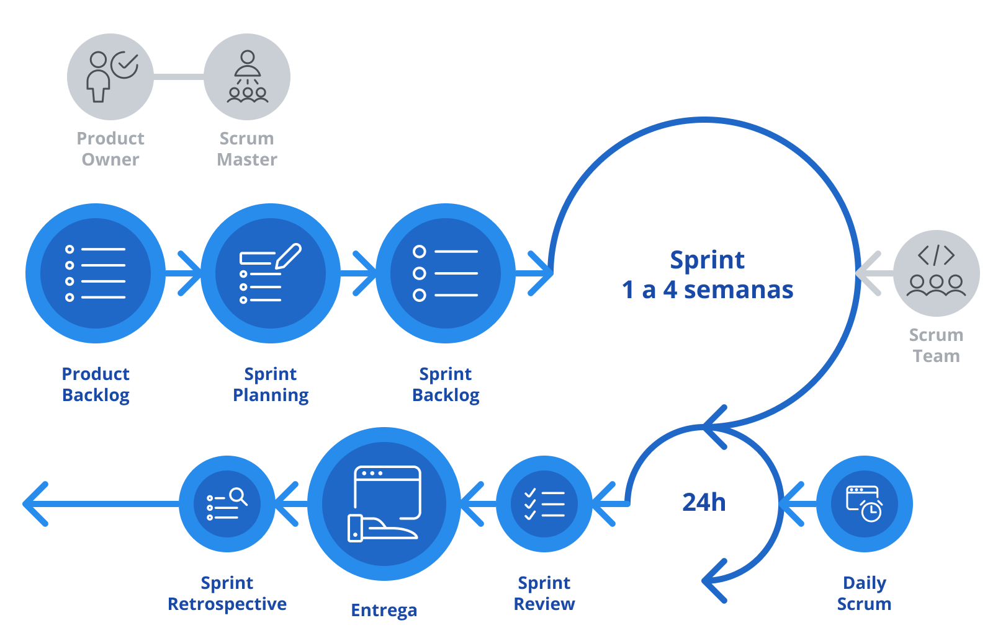
Acesse o exercício: https://forms.gle/WCAnfB32TMyDSx8c6

Slide 63

LinkedIn
É uma plataforma de mídia social focada em negócios e emprego que funciona através de sites e aplicativos móveis. Fundada em dezembro de 2002 e lançada em 5 de maio de 2003, de propriedade da Microsoft.
https://www.linkedin.com

Slide 64
Diagrama de Classes
Os diagramas de classes mostram as diferentes classes que fazem parte de um sistema e como elas se relacionam. Uma classe é representada em UML por um retângulo, com o nome da classe, e podem também mostrar os atributos e operações (métodos) da classe.
O que são atributos: São as particularidades, qualidades e características que são próprias de alguém ou algo. Por norma, os atributos estão relacionados com aspectos positivos. Os atributos costumam ser características exclusivas de determinada pessoa, grupo ou coisa.

Slide 65
As classes de um diagrama de classes podem possuir diferentes relacionamentos como:
Generalização: o relacionamento de generalização conecta classes generalizadas com outras mais especializadas. A generalização é um relacionamento de itens gerais (superclasses) e itens mais específicos (subclasses) e é considerado um como “é um tipo de”;

Slide 66
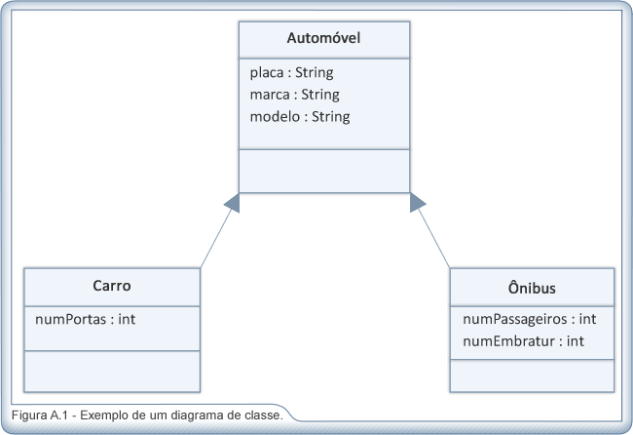
A Figura A.1 apresenta um exemplo de diagrama de classe.
Na programação de computadores, uma cadeia de caracteres ou string é uma sequência de caracteres, geralmente utilizada para representar palavras, frases ou textos de um programa.
Int é a representação de números inteiros.

Slide 67
Associação: a associação é um relacionamento estrutural entre instâncias (especifica objetos de um item conectados a objetos de outro item). Uma pura associação entre duas classes representa um relacionamento estrutural entre pares em que as classes estão em um mesmo nível e uma não é mais importante que outras. Também é possível a partir de uma associação conectando duas classes, navegar do objeto de uma classe até o objeto de outra classe e vice-versa. Em associação um objeto “usa um” outro objeto;

Slide 68
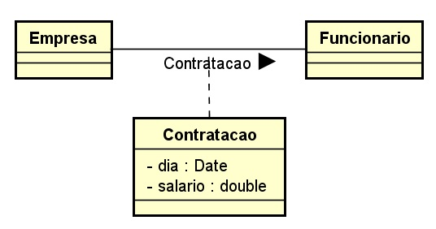
Exemplo:
Suponhamos a situação de contratação de um funcionário por uma empresa. Existiriam duas classes, a classe “Empresa” e a classe “Funcionário”. Entre essas classes existiria um relacionamento chamado, por exemplo, “contrata”. Suponhamos também que seja interessante para o sistema guardar as informações do dia da contratação e do salário acordado.

Slide 69
Agregação: em uma pura associação entre duas classes, essas classes estão em um mesmo nível e uma não é mais importante que outras. Contudo, em certas modelagens, é necessário representar uma classe, que representa um item maior (o “todo”) que é formada por itens menores (as “partes”). Na agregação, um objeto é composto por (ou é parte de) outros objetos. Em outras palavras, uma agregação é uma associação mais específica;

Slide 70
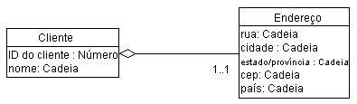
Exemplo:
Neste exemplo, um Cliente tem um Endereço. Usamos agregação, pois as duas classes representam parte de um todo maior. Escolhemos também modelar o Endereço como uma classe separada, já que muitos outros tipos de itens também têm endereços também.

Slide 71
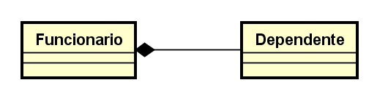
Composição: a composição é uma forma de agregação, uma especialização da agregação, com propriedade bem definida e tempo coincidente como parte do todo.
Na agregação, se a instância do todo for removida, suas partes não serão necessariamente removidas.
Já na composição, se a instância do todo for removida, suas partes também deverão ser removidas.

Slide 72
Agradeço atenção.
Rafael Sacramento – rferfa@gmail.com
Linkledin - https://www.linkedin.com/in/rafael-do-sacramento-bomfim-9150784b/
Instagram - https://www.instagram.com/rafaelrfe/
“A GUARDA MORRE, MAS NÃO SE RENDE!”

